Slide 1
Rust'a Giriş
Hafta -1

Slide 2
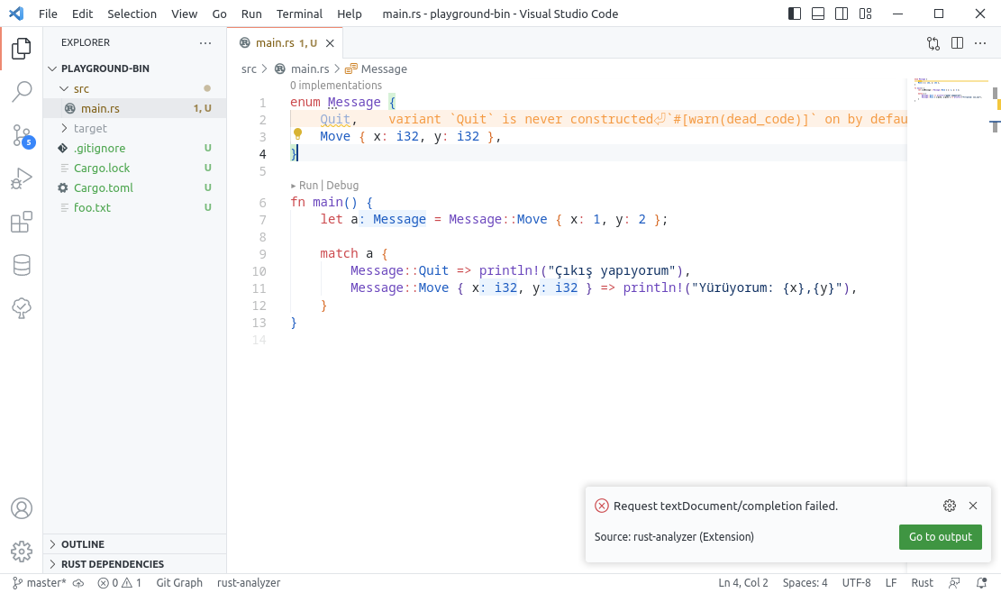
Kurulum
https://www.rust-lang.org/tools/install
Önerilen IDE: Visual Studio Code
Önerilen VSCode eklentileri:
rust-analyzer
crates
Error Lens
Better TOML
Önerilen settings.json ayarları:
"rust-analyzer.check.command": "clippy",
"rust-analyzer.checkOnSave": true,
"[rust]": {
"editor.defaultFormatter": "rust-lang.rust-analyzer",
"editor.formatOnSave": true
}

Slide 3
cargo
Ne için?
Yeni proje oluşturmak (cargo new, cargo init)
Derlemek (cargo build)
Bağımlılık(crate) eklemek (cargo add crateismi)
Çalıştırma (cargo run)
Test koşturma (cargo test)
Bağımlı paket lisanslarını kontrol etmek (cargo deny)
Kod formatlama ve linting (cargo fmt, cargo clippy)
...
Kısaca: Her şey için "cargo"

Slide 4
Yeni uygulama projesi(varolan dizinde ve dizin ismiyle)
$ cargo init
Yeni uygulama projesi
$ cargo new uygulamam
Yeni kütüphane projesi
$ cargo new --lib kutuphanem

Slide 5
Derleme
$ cargo build
Koşturma
$ cargo run
Testleri koşturma
$ cargo test

Slide 6
Bağımlılık Ekleme
$ cargo add rustfft
Bağımlılık Ekleme (Cargo.toml)
[dependencies]
paket = "versiyon"
rustfft = "6.0.1"

Slide 7
Bir Rust Projesinin Hiyerarşisi
/Cargo.toml​
/src​
--/main.rs
--/lib.rs
/target
-- Proje bilgileri
-- Kaynak kodlar
-- Uygulamanın ana kaynak kodu
-- (crate ise, kütüphanenin ana kaynak kodu)
-- Derlenmiş dosyalar (.exe, .so, .dylib …)

Slide 8
Syntax
Tam Sayı Değişkenleri
let a = 1;
let b = 1i32;
let c:i32 = 1;
Boyutlar
Length Signed Unsigned
8-bit i8 u8
16-bit i16 u16
32-bit i32 u32
64-bit i64 u64
128-bit i128 u128
İşlemci Bit isize usize
Genişliği

Slide 9
Floating Değişkenler (virgüllü sayılar)
let pi:f32 = 3.14159;
let pi:f64 = 3.14159;
Boyutlar
Length Type
32-bit f32
64-bit f64

Slide 10
Boolean Değişkenler (doğru/yanlış)
let a:bool = true;
let b = false;
Boyutlar
Length Type
8-bit bool

Slide 11
Karakter Değişkenleri
let karakter:char = 'z';
let garip_z = 'ℤ';
let emoji = '😻';
Boyutlar
Length Type
32-bit char (4 bytes Unicode Scalar Value)

Slide 12
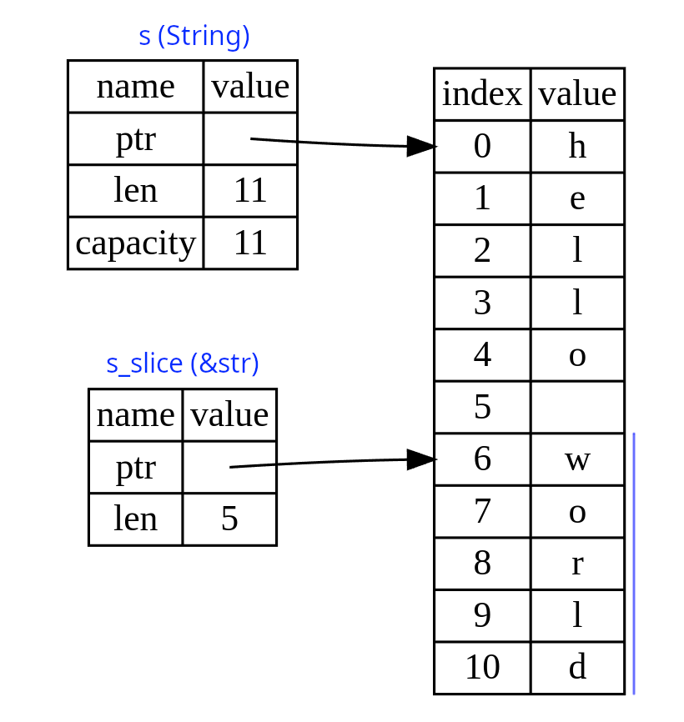
Metin Değişkenleri
let s:&str = "Bir metin";
let s:String = String::from("Hello World");
let s_slice:&str = &s[6..11]
&str: UTF-8 karakter dizisi referansı(string slice). Bellekte bulunan metnin sahibi değil. Dolayısıyla büyüyemez, küçülemez, yeni karakter eklenemez, sadece bellekteki belirli bölgedeki metni gösterir. (c++’taki std::string_view gibi)
String: Heap’te oluşturulan, içinde tuttuğu metnin sahibi, mutable(değiştirilebilir) dinamik bir struct. İçerisinde tuttuğu metnin sahibi olduğu için düzenleyebilir, .push() metoduyla yeni metinler ekleyebilir. (c++’taki std::string gibi)

Slide 13
Değişken Atamaları
let i = 1;
i = 5;
Terminal Çıktısı
error[E0384]: cannot assign twice to immutable variable `i`
--> main.rs:14:5
|
13 | let i = 1;
| -
| |
| first assignment to `i`
| help: consider making this binding mutable: `mut i`
14 | i = 5;
| ^^^^^ cannot assign twice to immutable variable

Slide 14
Mutability (değiştirilebilirlik)
let mut i = 1;
i = 5; // Ok!

Slide 15
Shadowing (Gölgede bırakma)
let i = 1;
let i = 5; // artık i, bu değişkeni gösteriyor
{
let i = 1;
{
let i = 5;
// bu scope içinde i = 5
}
// bu scope içinde i = 1
}

Slide 16
Fonksiyonlar
fn main() {
}
fn main() -> i32 {
0
}

Slide 17
Fonksiyonlar
fn karesi( sayi:i32 ) -> i32 {
return sayi * sayi;
}
fn main() {
karesi(2); // 4
}

Slide 18
Fonksiyonlar
fn karesi( sayi:i32 ) -> i32 {
sayi * sayi // idiomatic return
}
fn main() {
karesi(2); // 4
}

Slide 19
Birleşik Değişkenler - Tuple
let tup:(i32, f64, u8) = (500, 6.4, 1);
let xyz = (1.0, 2.0, 3.0);
// Ayrıştırma
let (x, y, z) = xyz;
// veya
let x = xyz.0;
let y = xyz.1;
let z = xyz.2;

Slide 20
Birleşik Değişkenler - Struct
struct User {
active: bool,
username: String,
email: String,
sign_in_count: u64,
}
fn main() {
let user = User {
active: true,
username: String::from("kullanici"),
email: String::from("kullanici@mail.com"),
sign_in_count: 0,
};
}

Slide 21
Birleşik Değişkenler - Struct
struct User { name:String }
impl User {
fn greet(&self) -> String {
format!("Merhaba ben {}", self.name)
}
}
fn main() {
let user = User {
name: String::from("Emin"),
};
println!("{}", user.greet());
}
Terminal Çıktısı
Merhaba ben Emin

Slide 22
Enum
enum Message {
Quit,
Move { x: i32, y: i32 },
Write(String),
ChangeColor(i32, i32, i32),
}
fn main() {
let msg_quit:Message = Message::Quit;
let msg_move:Message = Message::Move { x: 1, y: 2 };
let msg_write = Message::Write(String::from("Writing"));
let msg_color = Message::ChangeColor(255, 0, 0);
}

Slide 23
Enum
enum Message {
Quit,
Move { x: i32, y: i32 },
Write(String),
ChangeColor(i32, i32, i32),
}
fn print_enum(msg: &Message) {
match msg {
Message::Quit => println!("I quit!"),
Message::Move { x, y } => println!("{}, {}", x, y),
Message::Write(str) => println!("{}", str),
Message::ChangeColor(r, g, b) => println!("{r}, {g}, {b}"),
}
}
fn main() {
let msg_quit = Message::Quit;
let msg_move = Message::Move { x: 1, y: 2 };
let msg_write = Message::Write(String::from("Writing"));
let msg_color = Message::ChangeColor(255, 0, 0);
print_enum(&msg_quit);
print_enum(&msg_move);
print_enum(&msg_write);
print_enum(&msg_color);
}
Terminal Çıktısı
I quit!
1, 2
Writing
255, 0, 0

Slide 24
Array(Dizi)
fn main() {
let array:[i32; 3] = [1, 2, 3];
}

Slide 25
Array(Dizi) ve Slice(Dilim)
fn main() {
// 6 elemanlı i32 tipli bir dizi
let array: [i32; 6] = [10, 20, 30, 40, 50, 60];
println!("array: {array:?}");
// i32 tipli bir dizinin seçilmiş bir aralıktaki dilimi
let slice: &[i32] = &array[2..4];
println!("slice: {slice:?}");
}
Terminal Çıktısı
array: [10, 20, 30, 40, 50, 60]
slice: [30, 40]

Slide 26
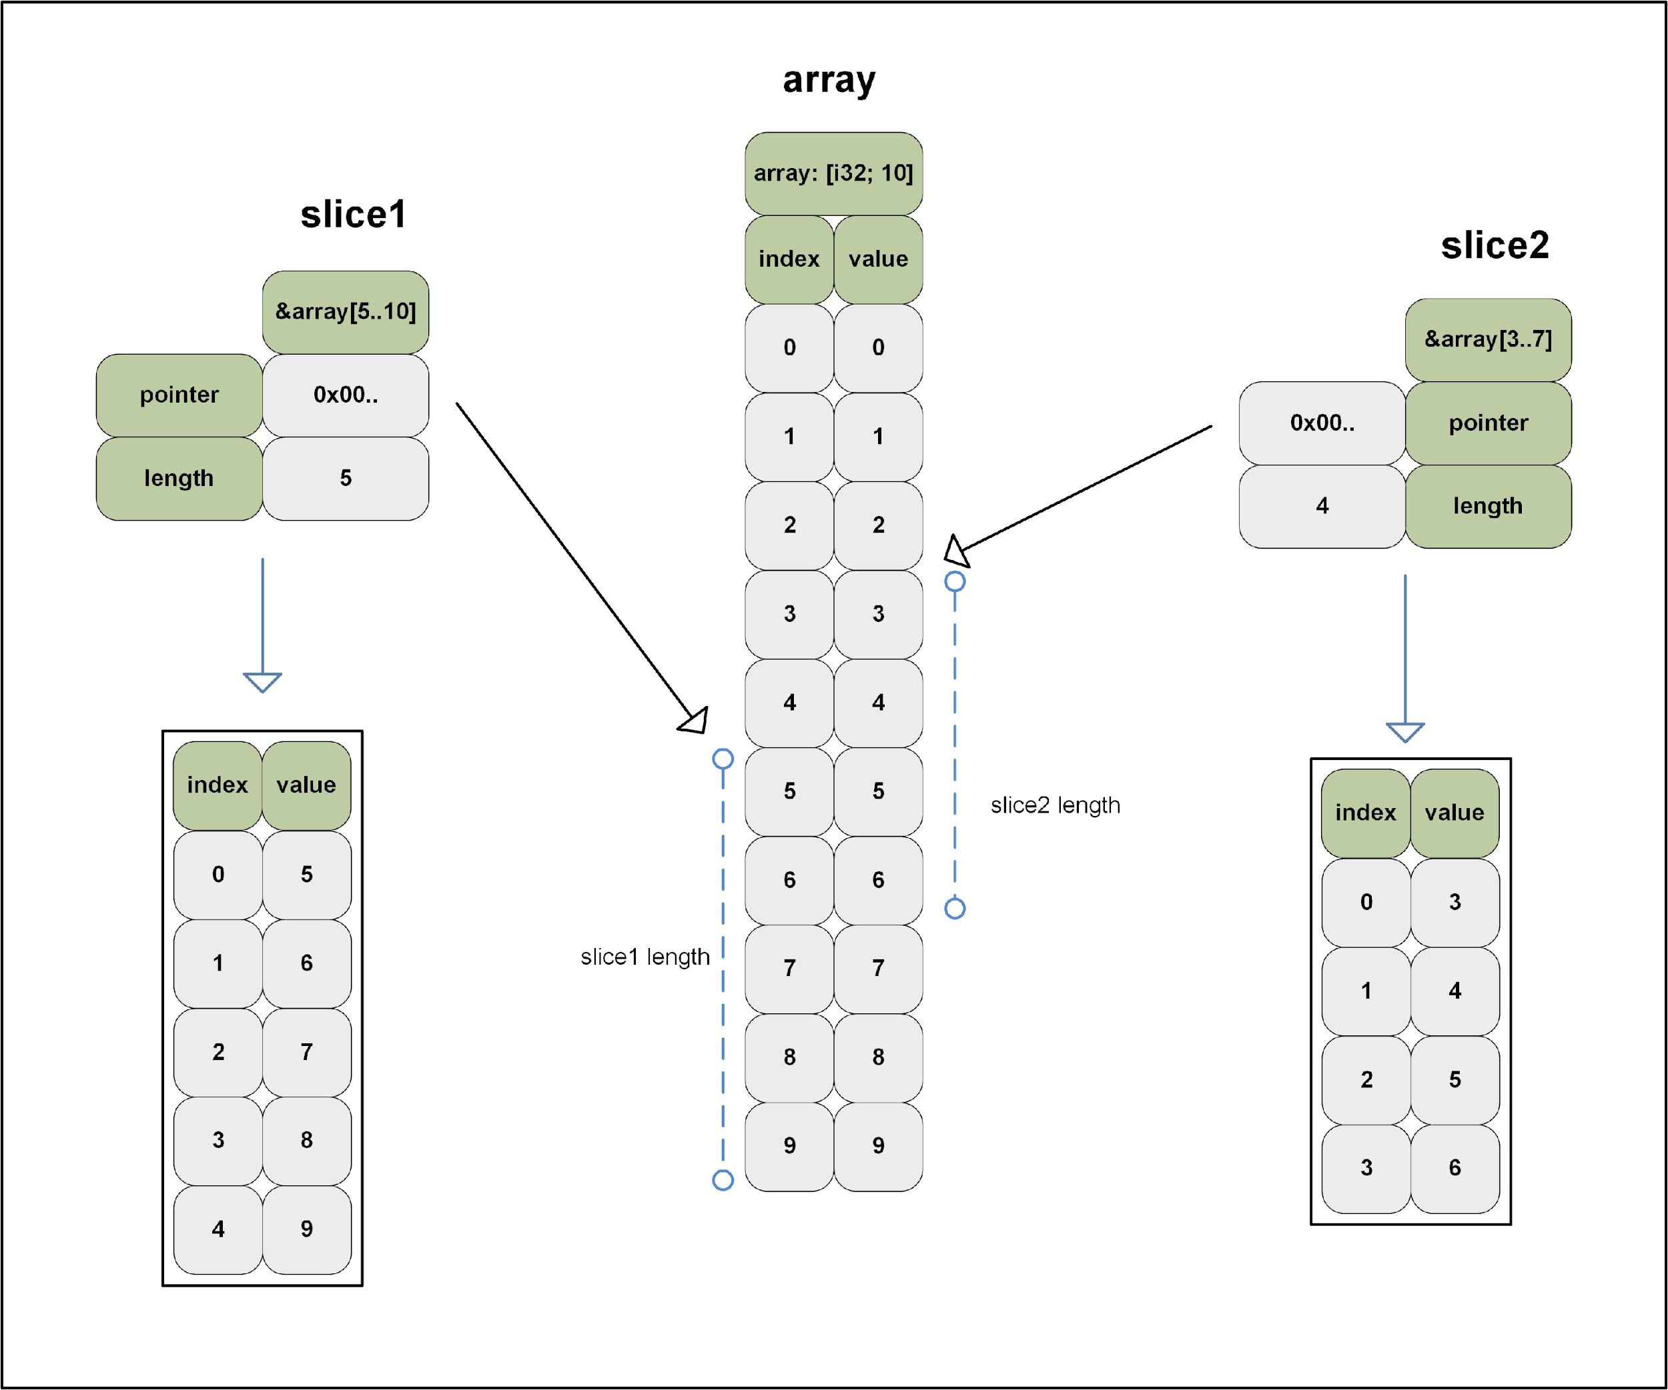

Slide 27
Array(Dizi)
fn main() {
let array = [1, 2, 3]; // [i32; 3]
array[3] = 4; // index out of bounds
array[0] = 10; // cannot assign immutable variable
}

Slide 28
Array(Dizi)
fn main() {
let mut array = [1, 2, 3];
array[3] = 4; // index out of bounds
array[0] = 10; // mutable array, OK!
}

Slide 29
Vec(vector, dinamik dizi)
fn main() {
let mut vector = Vec::from([1, 2, 3]);
}

Slide 30
Vec(vector, dinamik dizi)
fn main() {
let mut vector = vec![1, 2, 3]; // vec! bir macro
}

Slide 31
Vec(vector, dinamik dizi)
fn main() {
let mut vector = vec![0; 3]; // vector = [0, 0, 0]
// Program çalışırken ekleme çıkarma yapılabilir.
vector.push(4); // vector = [0, 0, 0, 4]
vector.pop(); // vector = [0, 0, 0]
}

Slide 32
HashMap(Dictionary)
fn main() {
let mut hm:HashMap<i32, &str> = HashMap::new();
hm.insert(42, "masa");
hm.insert(16, "sandalye");
println!("{:?}", hm);
}
Terminal Çıktısı
{42: "masa", 12: "sandalye"}

Slide 33
HashMap(Dictionary)
fn main() {
let mut hm = HashMap::new(); // tipi explicit yazmadık çünkü
hm.insert(42, "masa"); // ileride kullanılan veri tipinden
// derleyici, HashMap'in tipini algılar
hm.insert(16, "sandalye");
println!("{:?}", hm);
}
Terminal Çıktısı
{42: "masa", 12: "sandalye"}

Slide 34
Ownership
fn use_hashmap(hm: HashMap<i32, &str>) {
}
fn main() {
let mut hm = HashMap::new();
hm.insert(42, "masa");
hm.insert(16, "sandalye");
use_hashmap(hm); // !!!!
println!("{:?}", hm);
}
Terminal Çıktısı
11 | use_hashmap(hm);
| -- value moved here
12 |
13 | println!("{:?}", hm);
| ^^ value borrowed here after move

Slide 35
Ownership(Sahiplik)
fn use_hashmap(hm:HashMap<i32, &str>) -> HashMap<i32, &str> {
hm
}
fn main() {
let mut hm = HashMap::new();
hm.insert(42, "masa");
hm.insert(16, "sandalye");
let mut hm = use_hashmap(hm);
println!("{:?}", hm);
}
Terminal Çıktısı
{42: "masa", 12: "sandalye"}

Slide 36
Borrowing
fn use_hashmap(hm: &HashMap<i32, &str>) { // Bir struct reference’ı aldık
}
fn main() {
let mut hm = HashMap::new();
hm.insert(42, "masa");
hm.insert(16, "sandalye");
use_hashmap(&hm); // Sahipliğini vermedi, ödünç verdi, reference
println!("{:?}", hm);
}
Terminal Çıktısı
{42: "masa", 12: "sandalye"}

Slide 37
Control Flow: if, if let
fn main() {
let a = 1;
if a == 1 {
println!("a == 1");
} else {
println!("a != 1");
}
}
Terminal Çıktısı
a == 1

Slide 38
Control Flow: if, if let
fn main() {
let a:Option<i32> = Some(1); // Option: dolu/boş olabilen bir enum
if let Some(deger) = a {
println!("Bir değer varmış: {}", deger);
} else {
println!("a'nın içinde bir değişken yok.");
}
}
Terminal Çıktısı
Bir değer varmış: 1

Slide 39
Control Flow: if, if let
fn main() {
let a:Option<i32> = None;
if let Some(deger) = a {
println!("Bir değer varmış: {}", deger);
} else {
println!("a'nın içinde bir değişken yok.");
}
}
Terminal Çıktısı
a'nın içinde bir değişken yok.

Slide 40
Control Flow: match
fn main() {
let a = 1;
match a {
1 => println!("a == 1"),
_ => println!("a != 1"),
}
}
Terminal Çıktısı
a == 1

Slide 41
Control Flow: match
fn main() {
let a = 5;
match a {
0..=4 => println!("0 ≤ a ≤ 4"),
5..=10 => println!("5 ≤ a ≤ 10"),
_ => (),
}
}
Terminal Çıktısı
5 ≤ a ≤ 10

Slide 42
Control Flow: match
fn main() {
let a:Option<i32> = None;
match a {
Some(deger) => println!("{deger} var"),
None => println!("Bir şey yok"),
}
}
Terminal Çıktısı
Bir şey yok

Slide 43
Control Flow: match
enum Message {
Quit,
Move { x: i32, y: i32 },
}
fn main() {
let a = Message::Move{ x: 1, y: 2 };
match a {
Message::Quit => {
println!("Çıkış yapıyorum");
},
Message::Move {x, y} => println!("Yürüyorum: {x},{y}"),
}
}
Terminal Çıktısı
Yürüyorum: 1,2

Slide 44
Loops(Döngüler): for
fn main() {
for i in 1..=41 {
println!("maşaallah");
}
}
Terminal Çıktısı
maşaallah
maşaallah
maşaallah
…

Slide 45
Loops(Döngüler): while
fn main() {
let mut i = 1;
while i <= 41 {
println!("maşaallah");
i += 1;
}
}
Terminal Çıktısı
maşaallah
maşaallah
maşaallah
…

Slide 46
Loops(Döngüler): loop
fn main() {
let mut i = 1;
loop {
println!("maşaallah");
i += 1;
if i > 41 {
break;
}
}
}
Terminal Çıktısı
maşaallah
maşaallah
maşaallah
…

Slide 47
Loops(Döngüler): while let
fn main() {
let mut x = vec![1, 2, 3];
while let Some(deger) = x.pop() {
println!("deger = {}", deger);
}
}
Terminal Çıktısı
deger = 1
deger = 2
deger = 3

Slide 48
Homeworks
Write fn hello(name:&str) -> String will return: "Hello {name}!"
Write fn make_double(num:i32) -> i32 will return: 4 when given 2
Write fn multiply_pi(num:f32) -> f32 will multiply the num with Pi(π) and return the result.

